Slide 1

Generating In-game 3D Self-Expression using Motion Diffusion Model
: Weekly Progress
Team E: Unreal Neural
박수호 이재훈 제해찬 조용현 차승종
Notes:
Motion diffusion model

Slide 2
Week7 To Do
Model training
Runtime Fbx Importing
Notes:
이번주 한것
모델 학습 시도해보기
SMPL 파라미터를 이용해여 fbx file 생성
언리얼 엔진: 런타임 도중 fbx 임포트하기
(tmi: 그냥 임포트하는건 쉬운데 “런타임” 임포트하는건 외부 라이브러리를 써야되서 조금 어려움)

Slide 3
Model training
1st step of Model training: Generating Dataset!
Data generation process
Raw 3D
Data files
Pose extraction
Motion extraction
Dataset
Notes:
모델 트레이닝을 위한 첫 단계
데이터 셋 만들기
모션데이터셋을 프로세싱하는 과정이 필요함, 과정은 3D 데이터에서 각 관절을 나타내는 좌표를 뽑아냄
좌표ㅡㄹ 뽑아내면 모션각 관절의 회전과 같은 모션을 뽑아내면 데이터 셋을 완성할 수 있음

Slide 4
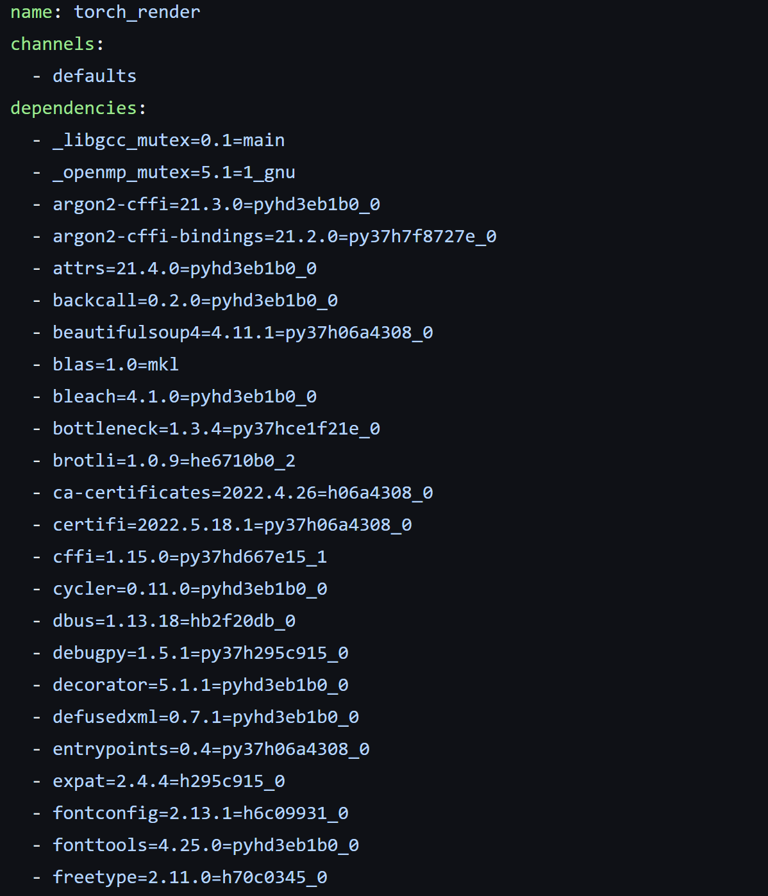
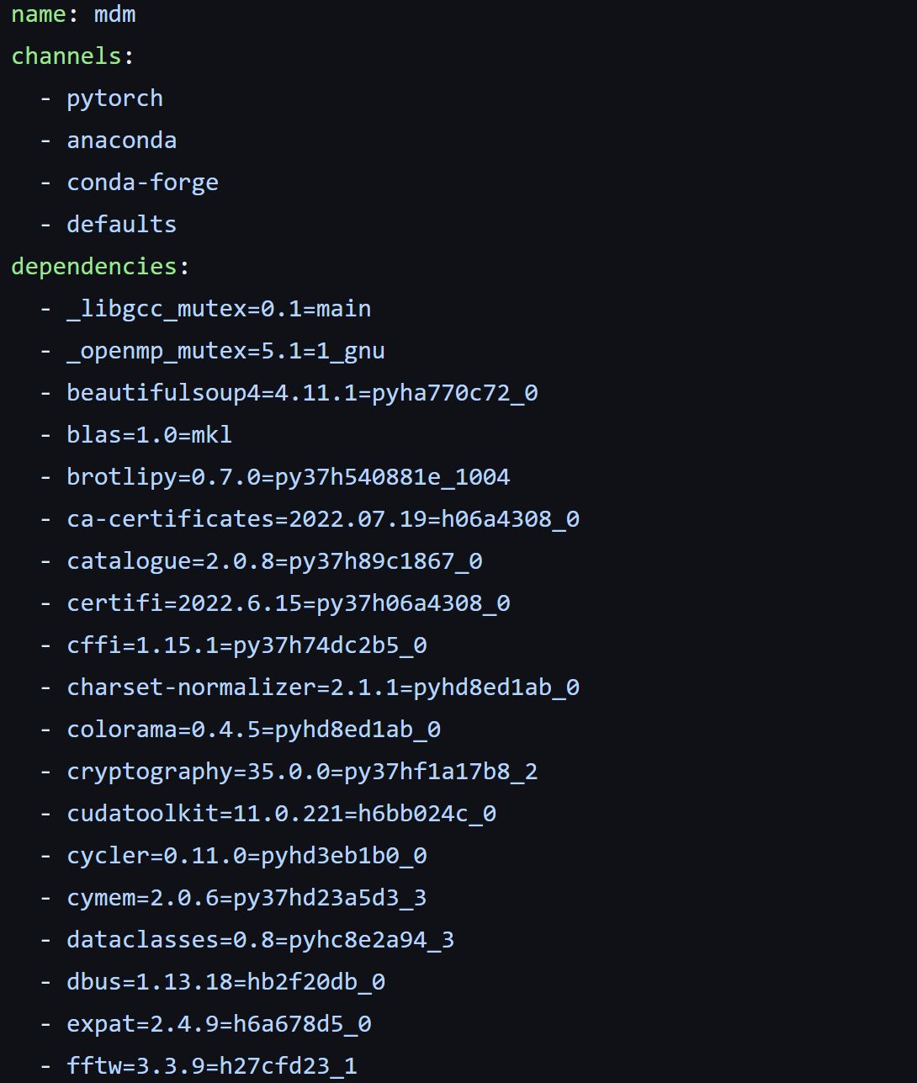
Model training
1st step of Model training: Generating Dataset!
environment.yml file
from data processing
environment.yml file
from model training
Notes:
트레이닝을 할때 트레이닝을 하기 위한 파이썬 환경 셋팅이 필요하고
데이터셋을 만들때도 파이썬을 활용하기 때문에 환경셋팅이 필요함

Slide 5
Model training
1st step of Model training: Generating Dataset!
Problem:
The SW environment for
processing dataset and training model is different
Notes:
하지만 이 두 버전간의 환경 셋팅이 다르기 때문에 같은 라이브러리를 사용하지만 버전이 다른 문제점이
있고 이 때문에 문제점이 발생할 수 있다.

Slide 6

Model training
1st step of Model training: Generating Dataset!
Solution:
Using CONDA for version control of python packages
Notes:
이러한 문제점을 해결하기 위해 콘다를 사용했고, 콘다를 사용하면
프로젝트별 가상 환경을 만들 수 있어 버전 충돌을 막을 수 있다.

Slide 7
Model training
1st step of Model training: Generating Dataset!
Dataset generated successfully
Notes:
결과적으로 3일 동안의 processing 과정을 통해 데이터셋 생성

Slide 8


Model training
2nd Step of Model training: Setting Software environment for Training model
WSL2
RTX 2080
Notes:
윈도우에서 학습을 하기 때문에 윈도우에서 리눅스를 쓸 수 있게 하는 Wsl2와 학습 가속을 위한 그래픽 드라이버를 통해 학습 환경 설정

Slide 9
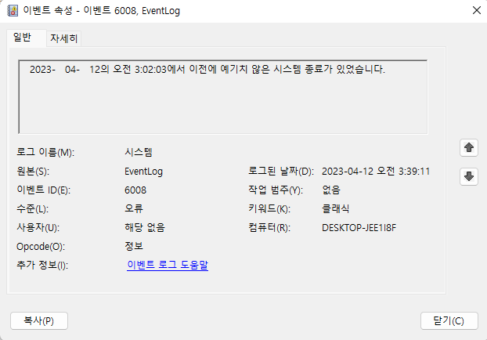

Model training
Problem:
Power off and don’t know the reason
2nd Step of Model training: Setting Software environment for Training model
WSL2
RTX 2080
Notes:
하지만 학습을 하는 도중에 학습이 아예 멈추거나 컴퓨터의 전원이 그냥 꺼지는 문제가 있고 이를 해결하기 위해 노력 중이다

Slide 10
Unreal Engine – FBX Runtime Import
assimp is packaged into our plugin
assimp(Open Asset Import Library): open source library to load 3d file formats
Runtime import function is implemented
Notes:
언리얼엔진에서 fbx를 지원하지만 프로젝트에 미리 임포트해두고 불러오는 방식이라 런타임 도중에 다이나믹하게 생성된 fbx를 프로젝트에 임포트하고, 게임에 사용하려면 외부라이브러리 assimp를 사용해야 한다.
assimip 공식 설명:
Open Asset Import Library is a library to load various 3d file formats into a shared, in-memory format. It supports more than 40 file formats for import and a growing selection of file formats for export.
우리 로컬 머신에서만 작동하면안되고 플러그인 사용자가 개별 설치없이 assimp기능이 작동해야 하기때문에 플러그인에 assimp lib, include 파일들을 포함해두었다.
Assimp를 활용해 프로젝트에 런타임 도중 임포트 하는 함수를 짜 두었다.
임포트(프로젝트에서 그 파일이 인식되게 한거)는 구현했지만 게임 내 로드(3d형태로 화면에 띄우는 것)은 아직 못함.

Slide 11
Week8 Plan
Resolve training error
Load dynamic fbx file
Use SMPL parameter to generate fbx
Notes:
오늘 얘기한 모델 훈련 에러 해결하기
런타임 도중 임포트한 fbx를 게임에 로드하기
SMPL 파라미터로 fbx 생성 및 변환하기

